Slide 4
Chia đoạn :
3 đoạn
Đoạn 1 : Từ đầu … mang ơn rất nặng.
Đoạn 2 : Tiếp theo … môn sinh đến tạ ơn thầy.
Đoạn 3 : Phần còn lại.

Slide 5
1
2
3

Slide 6
Thầy/ cảm ơn các anh.// Bây giờ,/ nhân có đông đủ môn sinh,/ thầy/ muốn các anh/ theo thầy/ tới thăm một người/ mà thầy/ mang ơn rất nặng.//

Slide 8
Chu Văn An
(1292- 1370)
Ông là nhà giáo, nhà văn hóa, nhà thơ lớn đời Trần
Ông đỗ đạt cao, nhưng không làm quan mà mở trường dạy học ở quê nhà.
Ông là người chính trực, hiền hòa; được tôn vinh là bậc thầy của giáo dục Việt Nam.

Slide 9
Áo dài thâm
Sập
Môn sinh

Slide 11
Từ sáng sớm, các môn sinh đã tề tựu/ trước sân nhà cụ giáo Chu/ để mừng thọ thầy. Cụ giáo đội khăn ngay ngắn, mặc áo dài thâm/ ngồi trên sập. Mấy học trò cũ từ xa về/ dâng biếu thầy những cuốn sách quý. Cụ giáo hỏi thăm công việc của từng người, bảo ban các học trò nhỏ, rồi nói :
- Thầy/ cám ơn các anh.// Bây giờ,/ nhân có đông đủ môn sinh,/ thầy/ muốn mời tất cả các anh/ theo thầy/ tới thăm một người/ mà thầy/ mang ơn rất nặng.//
1

Slide 12
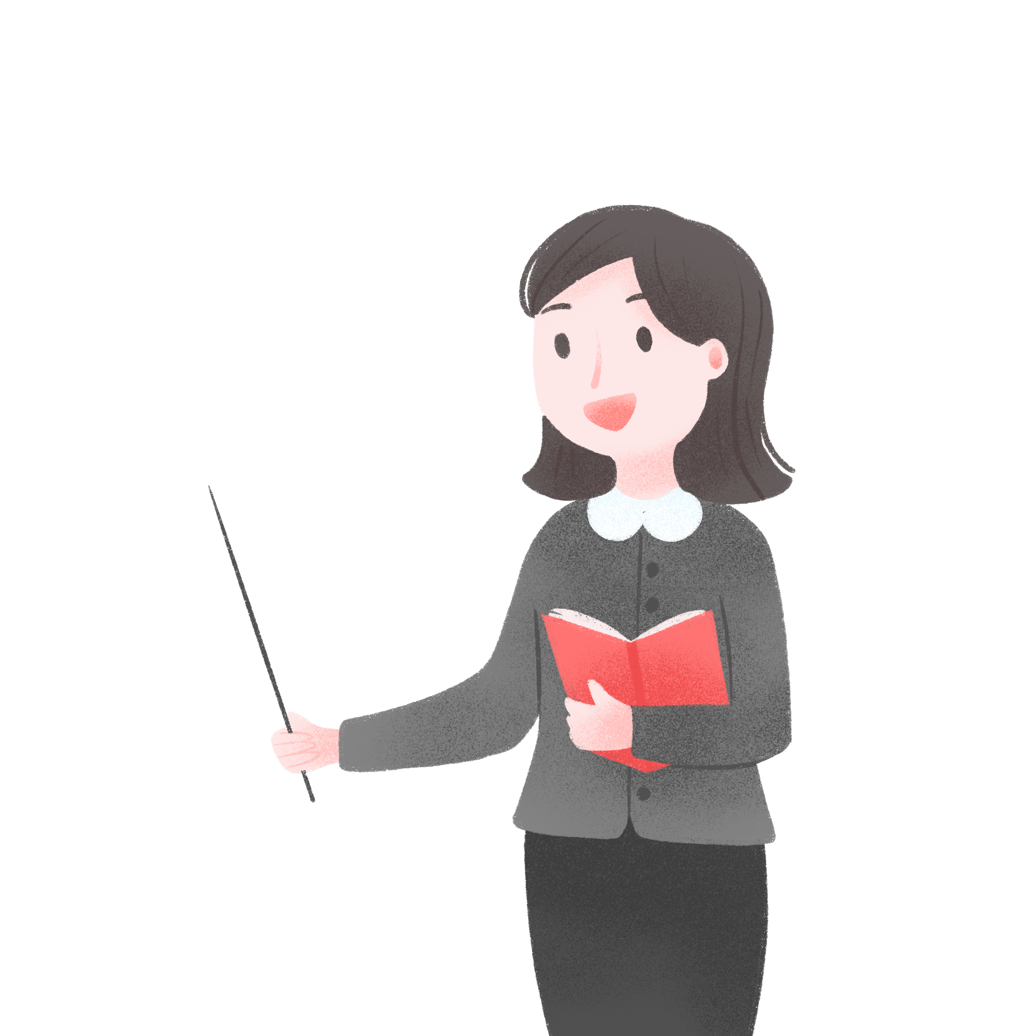
NỘI DUNG :
Ca ngợi truyền thống tôn sư trọng đạo của nhân dân ta, nhắc nhở mọi người cần giữ gìn và phát huy truyền thống tốt đẹp đó.

Slide 14
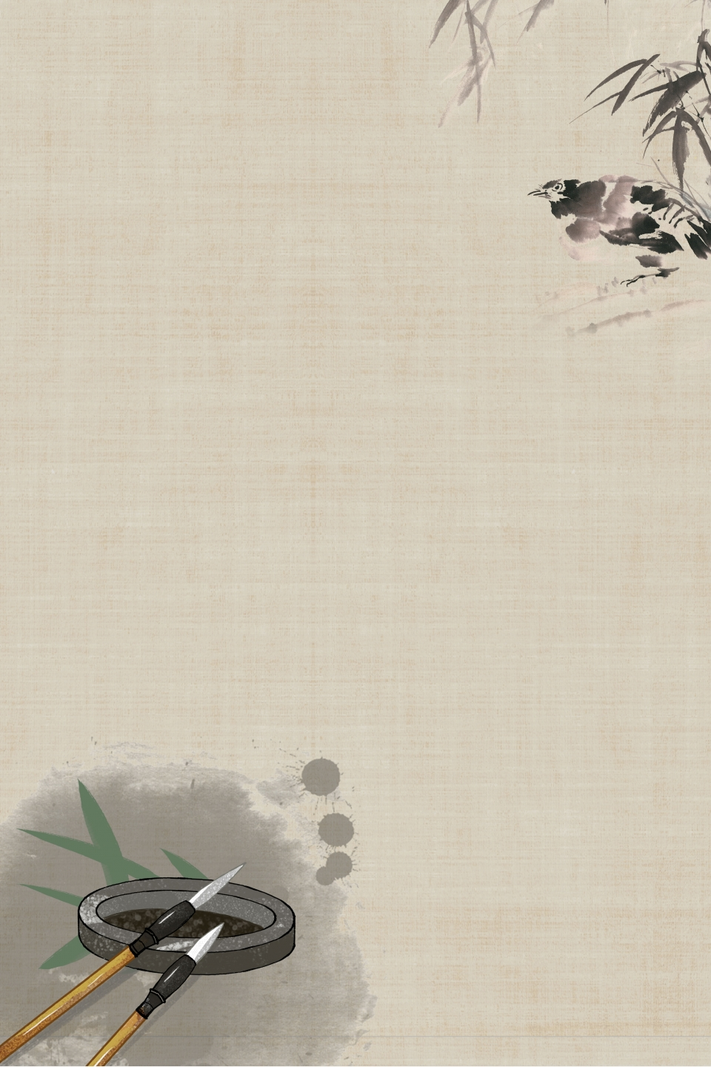
MỘT SỐ CÂU CA DAO, THÀNH NGỮ, TỤC NGỮ
1) Không thầy đố mày làm nên.
2) Muốn sang thì bắc cầu kiều
Muốn con hay chữ thì yêu lấy thầy.

Slide 16
Đền thờ Chu Văn An ở núi Phượng Hoàng - Chí Linh, Hải Dương

Slide 17
Tượng thờ Chu Văn An tại Văn Miếu - Quốc Tử Giám

Slide 18
